Slide 1
عنوان مقاله: فتح خراسان و مهاجرت قبایل عرب به این سرزمین
نویسنده: امیر اکبری
منبع: پژوهش نامه تاریخ، سال پنجم، شماره هفدهم زمستان 1388
صص1-18

Slide 2
چکیده
با پیروزي اعراب مسلمان در جنگ نهاوند یزدگرد پادشاه ساسانی دیگر فرصت نیافت
نیروهاي خود را براي مقابله با مسلمانان سامان بخشد وي علی رغم دعوت حاکم طبرستان
براي گرفتن پناه در آن سرزمین راهی خراسان گردید. خراسان سرزمین بزرگ و همواري بود
که راه فرار به سوي ترکان را براي یزدگرد در صورت ضرورت مهیا ساخت. وي همچنین درصدد بود با کمک نیروي ترکان در مقابل مسلمانان بایستد احساس خطر از زنده بودن
یزدگرد مسلمانان را با انگیزه بیشتري به فتح خراسان سوق داد.
احساس خطر از زنده بودن
یزدگرد

Slide 3
با فتح خراسان مسئله اداره این سرزمین بزرگ به همراه تأمین سپاه براي ادامه فتوحات در سمت نواحی شرقی مقوله مهاجرت قبایل عرب به سمت خراسان را ضروري ساخت. وجود اختلاف در میان قبایل بصره و کوفه حاکمان عراق را در مهاجرت و اسکان قبایل عرب در خراسان راغب می کرد. بسیاري از این قبایل در شهر مرو مستقر شدند تا به عنوان لشگرگاه اسلام نقش مؤثرتري را براي اداره خراسان داشته باشند.
تأمین سپاه

Slide 4
اهمیت طبیعت خراسان اگر چه در حضور و استقرار مهاجران عرب به این سرزمین موثر بود اما به مرور با تأثیر از فرهنگ ایرانی و آمیختگی بیشتر آن با مردم ها خراسان زمینه هاي ارتباط و پیوستگی آنان با مردم خراسان بیشتر فراهم گردید
اهمیت طبیعت خراسان

Slide 5
واژگان کلیدی
اعراب مسلمان، فتوحات، خراسان .، قبایل عرب

Slide 6
فتح خراسان
دولت مقتدر ساسانی پس از آشفتگیهاي عصر خسرو پرویز دچار اختلاف و کشمکشهاي
بسیار گردید در فاصله سالهاي 632 تا 628 میلادي یازده تن از شاهزادگان ساسانی به قدرت
رسیدند که هیچیک نتوانستند مشکلات داخلی حکومت را برطرف سازند. یزدگرد سوم در
سال 632 میلادی به قدرت رسید و علیرغم درایت در وفاق سیاسی، ناتوانتر باز آن بود تا بتواند
بحران اقتصادي و اجتماعی و سیاسی و حتی مذهبی جامعه خود را برطرف سازد مصادف با .چنین بحرانهایی در ساختار دولت ساسانی جامعه اسلامی عربستان در حال پیشرفت و توسعه اقدام پیامبر (ص) بود در جنگ تبوك آغاز فتوحات و تلاش مسلمانان براي توسعه اسلام به خارج از مرزهاي عربستان بود (1)
در فاصله سالهاي 632 تا 628 میلادي یازده تن از شاهزادگان ساسانی به قدرت رسیدند

Slide 7
در دوران خلافت ابوبکر (11 تا 13هجری قمری) پس از حل مشکلات داخلی، نخستین درگیريهاي مرزي با ایران آغاز گردید مثنی بن حارثه شیبانی که پیشتر، تجربه پیروزي بر ایرانیان در جنگ ذيقار را به دست آورده بود در تحریک خلیفه براي حمله به .ایران موثر بود (2) اگرچه نبرد ذيقار برخورد سطحی اعراب نواحی مرزي با دسته هزارنفري سپاه ساسانی بود که براي دولت ساسانی چندان اهمیتی نداشت اما این واقعه نقطه عطفی در تاریخ عرب و پیشدرآمدي بر فتوحات مسلمانان در ایران بود.(3) به دنبال درگیري مرزي در زمان خلافت ابوبکر و عمر ( هـ13 – 23) نبرد و برخوردهاي جدي مسلمانان در ایران آغاز گردید و نبرد قادسیه در سال هجري رخ داد
مثنی بن حارثه شیبانی

Slide 8
توقف چندین ماهه دو سپاه ایرانی و عرب مسلمان در مقابل یکدیگر پیش از هر چیز بر ضعف و تردید ایرانیان در شروع جنگ فزود پیروزي مسلمانان در قادسیه راه فتح مداین را براي آنان هموار ساخت چهار هزار سرباز دیلمی پس از قادسیه خود را تسلیم مسلمانان نمودند(4) که با همراهی آنان پس از پیروزي در 16 هجري مدائن در نبرد جلولاء .فتح گردید(5) و نیز با فرار یزدگرد از تیسفون، فتح خوزستان و بسیاري از شهرهاي دیگر براي مسلمانان هموار گردید. جنگ سرنوشت ساز نهاوند در سال 21 هجري رخ داد که به پیروزي اعراب مسلمان منجر شد. این فتح از سوي اعراب، فتح الفتوح .خوانده شد(6) با این شکست، آخرین مقاومت متشکل ایرانیان در برابر اعراب مسلمان در طی ده سال درهم کو.بیده شد، بعد از جنگ نهاوند بیشتر قلمرو دولت ساسانی در فلات ایران به تصرف مسلمانان درآمد

Slide 9
هر ولایت و حتی هر شهري ناگزیر بود به تنهایی در برابر دشمن در ایستد وحدت، تابعیت مشترك از مرکزي واحد و آرمان مشترك وجود نداشت و سپاهیان اسلام که الهام یافته بودند ولایات را یکی پس از دیگري فتح کردند. (7) یزدگرد پادشاه نگون بخت ساسانی پیوسته از ولایتی، به ولایت دیگر در تلاش برای گریز بود. روش وي براي درپیش گرفتن تدابیري به جهت دفع اعراب مسلمان در ري، اصفهان، کرمان و خراسان به ناکامی انجامید. یزدگرد پس از این شکستها راه خراسان را درپیش گرفت. آذرولاش حاکم طبرستان از وي خواست تا به این سرزمین پناه ببرد(8) اما یزدگرد بنای عزیمت خراسان را ترجیح داد. شاید اگر این دعوت را میپذیرفت براي سالها در پناه جبال عظیم طبرستان قدرت خود را حفظ میکرد اما وي خراسان را ترجیح داد. (9)

Slide 10
خراسان،سرزمین بزرگ و همواري بود که راه فرار به سوي ترکان را براي یزدگرد مهیا می ساخت. شاهان ساسانی به دنبال مشکلات داخلی به نزد اقوام شرقی پناه برده و با کمک آنها مجدد به تخت سلطنت نشسته بودند.(10) یزدگرد امیدوار بود با کمک گرفتن از نیروهاي ترکان بتواند اعراب مسلمان را شکست دهد. فرار یزدگرد به سمت خراسان جهت بهره بردن از فرصت مناسب و بیشتر براي تجهیز سپاه، سبب توجه اعراب مسلمان در تعقیب یزدگرد و فتح خراسان شد مسلمانان با درك این ضرورت فتح خراسان را در اولویت قرار دادند.

Slide 11
یزدگرد بعد از فرار خود به سمت خراسان سرانجام به مرو رسید. مرو آخرین پناهگاه وي
بود مرزبان مرو ماهوي سوري بود که ظاهراً به خاندان محتشم سورن تعلق داشت. (11) ماهویه
مرزبان مرو اگرچه با تعظیم و تکریم از او استقبال کرد، اما چندان رضایتی به حضور او
نداشت و زمانی که یزدگرد از وي مطالبه مال کرد. (12) این مساله موجب ناخشنودي بسیار و سبب رانده شدن او از مرو گردید
مرزبان مرو ماهوي سوري بود

Slide 12
تلاش هاي یزدگرد براي کمک گرفتن از ترکان به نتیجه اي منجر نشد، از سوي دیگر ماهویه که چندان رغبتی به حضور یزدگرد در مرو نداشت از همکاري با وي خودداري کرد یزدگرد چون قصد ورود مجدد به مرو را کرد با دروازه هاي بسته مواجه شد و همین امر باعث شد تا سپاهیان به تدریج از گرد او پراکنده شوند. وي ناگزیر به منزل آسیابانی در کنار رود مرغاب پناه برد، و ماهویه مرزبان مرو نیز کسانی را بدانجا فرستاد تا او را از پاي درآورند. (13) در همان ایامی که یزدگرد در مرو کشته شد، عثمان، عبداالله عامر و سعید بن عاص را فرماندار بصره و کوفه کرده بود و به آن دو نوشت که هر کدام از شما به خراسان پیشدستی کند، حکومت خراسان از آن او خواهد بود(14)

Slide 13
پیش از آنها در زمان خلافت، سپاه اسلام به فرماندهی عبدالله بن دیلب بن ورقاء خزاعی تا طبس که دروازه هاي جنوبی خراسان بود پیشروي کرده بودند. (15) منابعی چون طبري(16) و ابن اثیر(17) در روایات پراکنده خود، اشاره به فتح خراسان در سال 22هـجری . دارند اما مورخان بسیاري تصریح کرده اند که فتح خراسان به دست عبداالله بن عامر و در دوران خلافت عثمان صورت گرفته است.(18)
عبداالله بن عامر

Slide 14
سعید بن العاص و عبداالله بن عامر از عثمان براي انجام ماموریت خود اجازه گرفته اند و از دو مسیر مختلف براي فتح خراسان عزیمت کردند سعید بن العاص و قواي کوفی او، از طریق شمال و از راه طبسین و عبداالله بن عامر با لشکر بصري خود، از طریق کرمان حرکت کردند اشاره. ای مختصر بر چگونگی فتح شهرهاي مهم خراسان توسط عبداالله بن عامر اهمیت کار وي را می رساند

Slide 15
مسلمانان در مسیر حرکت خود به سوي نیشابور قاعدتاً از دو راه اصلی می توانستند وارد
شوند، یا از طریق طبس، قاین، ترشیز به نیشابور، و یا راهی که به بسطام از طریق کویر می-
گذشت از بسطام دو راه به نیشابور منتهی می شد.

Slide 16
راهی در امتداد حاشیه کویر که از سبزوار میگذشت و راهی که محل عبور کاروانیان از آن بوده است و فلات جوین و جاجرم در مسیر این راه واقع بود. (19) با تهاجم مسلمانان به نیشابور مقاومت مردم آنجا آن هم بدون امید به پیروزي نتیجه اي نداشت. به همین سبب بعد از چند ماه محاصره، پیمانی با مردم نیشابور بسته شد که در آن پرداخت یک میلیون درهم براي صلح از جانب آنها تعهد شد. (20)
پرداخت یک میلیون درهم

Slide 17
در مورد چگونگی این فتح آورده اند، محاصره شهر ماهها به طول انجامید و سردي هوا باعث شده بود مسلمانان بر شدت حملات خود بیافزایند حتی به فکر ترك محاصره نیز بودند که یکی از نگهبانان، دروازه شهر را شبانه به روي مسلمانان گشود، تا سپاهیان به صلح وارد شهر شوند(21) در هنگام فتح نیشابور عبداالله بن عامر آتشکده قهندز را خراب کرد و به جاي آن مسجد جامع ساخت و چون نوبت به این آتشکده رسید کسان کنارنگ آمدند، گفتند جزیه قبول کرده ایم تا آتشکده ایشان خراب نشود

Slide 18
عبداالله ابن عامر ایشان را دور از جامع مکانی تعیین کرد آنجا کوچه آتشکده گفتندي (22) عبداالله بن عامر پس از تصرف نیشابور قیس بن هیثم سلمی را بر نیشابور گماشت و سپاهیانش را به سه گروه تقسیم کرد تا به پیشروي خود در خاك خراسان ادامه دهند گروهی به سرداري عبداالله بن حازم به سوي سرخس(23) و گروهی نیز به سوي هرات، و با خود مابقی سپاه از پی آنها روان شد. عامر نیز براي آنکه بتواند به جانب مرو پیشروي کند با کناارنگ محلی توس صلح کرد. (24)
قیس بن هیثم سلمی

Slide 19
در مسیر حرکت عبدالله بن حازم مردم نسا ابیورد و سرخس هر کدام با پرداخت مبلغی به مصالحه تن دادند. بنابر روایتی، حاکم هرات نیز خود به نزد ابن عامر رفت و با او مصالحه نمود به روایتی دیگر پس از درگیري و نبرد میان دو گروه، اهالی منطقه با پرداخت دو میلیون دویست و هزار درهم در مورد هرات، بوشنگ و بادغیس به اعراب با آنها صلح کردند. (25) بعد از هرات، مرو و اطراف آن با صلح گشوده شد و مسلمین از سمت شمال به سوي مرو -الرود که یکی از شهرهاي آباد ربع مرو خراسان بود کردند

Slide 20
فرماندهی کل این سپاه پنج هزار نفري را احنف قیسبن ، بر عهده داشت احنف بعد از چند روز
محاصره با قرار پرداخت شصت هزار درهم با آنها نیز صلح کرد پس از فتح مروالرود، مردمان
مناطق جوزجان، طخارستان و نیروهاي کمکی آن سوي جیحون، یعنی منطقه ي چغانیان در
لشکري متشکل از سی هزار نفر به نبرد با مسلمانان شتافتند این نبرد مدت ها بدون موفقیت
براي دو سپاه ادامه داشت تا اینکه سرانجام احنف پیروز شد و منطقه ي جوزجان را نیز فتح
.کرد (26) احنف بن قیس بعد از این پیروزي طالقان را به صلح گشود

Slide 21
مسلمانان بعد از این پیروزيها عازم شهر بلخ شدند و با مصالحه و دریافت چهارصد و یا هفتصدهزاردرهم با ابن احنف صلح کردند وی، متشمس را بر آن شهر گماشت و خود به خوارزم رفت، ولی نتوانست آن را بگشاید هنگامی که احنف به سوي بلخ بازگشت مصادف با جشن مهرگان بود و مردم به همین مناسبت براي او ارمغان هاي فراوان آوردند

Slide 22
و وي آن ارمغانها را براي ابن عامر .فرستاد (27) آنچه منابع، پیرامون فتوحات مسلمانان توسط ابن عامر در خراسان گزارش داده اند، تا منطقه بلخ بوده است. هیچ یک از مورخان به عبور مسلمانان از رود جیحون در زمان خلافت عثمان اشاره نکرده اند. ابن عامر و لشکریان او در طی چند ماه سرزمینهاي خراسان را فتح سعید بن العاص کردند که از جانب دیگر عازم خراسان شده بود در قومس خبر موفقیتهاي ابن عامر را شنید و به کوفه بازگشت

Slide 23
فتوحات عبداالله بن عامر در خراسان چنان بود که مردم می گفتند هیچ کس چندان فتح که تو کرده اي نکرده که فارس و کرمان و سیستان و همه خراسان را گشوده اي گفت باید به سپاس داري خدا را. گفت از اینجا محرم شوند و آهنگ عمره کنم و از نیشابور احرام عمره بست و قیس بن هیثم را در خراسان جانشین خود کرد (28)

Slide 24
به دنبال رفتن عامر از خراسان، مسئولیت همه پادگانها به ویژه عملیات نظامی بر عهده
هیثم بن قیس . بود در این میان قیس نسبت به بن یتمیم موقعیت بهتري داشتند ولی براي آنکه سایر روساي قبایل نیز سهمی در این مسئولیت داشته باشند، جمع آوري خراج برخی نواحی به آنان سپرده شد آنان از این خراج مستمري به افراد خود می پرداختند و بقیه را به قیس بن هیثم می دادند تا براي والی بصره بفرستد. در این زمان مرو به عنوان مهمترین پایگاه در خطه خراسان باقی ماند تا آنجا که عمده ترین شهر نظامی مسلمانان در شرق تا مرزهاي جیحون به شمار می رفت (29)

Slide 25
همچنین ترتیبی اتخاذ شد که جنگ آوران عرب در خانه هاي مردم مرو سکونت گزینند و این بیشتر جنبه امنیتی براي خود آنها داشت. هر چند اعراب مسلمان تا اندازه اي اطمینان به آرامش اوضاع داشتند ولی اوضاع بدان اندازه که پیش بینی میکردند آرام نماند و در واقع اندکی بعد از رفتن ابن عامر از خراسان یک قیام مهم در این ناحیه به وقوع .پیوست

Slide 26
به دنبال مرگ یزدگرد یک حرکت وسیع مخالف در خراسان در سال 652 میلادی یعنی 32 هجری ضد اعراب برپا شد. این ناراضیان به رهبـري شخصـی بـه نـام قـارن و شـهرهاي از طبسـین، قهستان بودند هرات و بادغیس شمار این افراد را منابع تا چهل هزار نفرعبـداالله ذکر کرده اند. بن خازم مامور سرکوب این .شورش گردید او با تلاش زیاد توانست به محل استقرار سـپاهیان قارن یورش ببرد و با کشتن و اسارت بسیاري از یاران قارن او را نیز به قتل برسانند
یک حرکت وسیع مخالف در خراسان

Slide 27
قتل قارن در این هنگام به منزله خاموش ساختن آتشی عظیم بود که همچون زنگ خطـري
مناسب اعراب را نسبت به اداره سرزمینهاي پس از بن عبداالله واقف و آگاه کرد.
سرکوبی شورش قارن به پاس این خدمت بزرگ بر امارت خراسان ابقا شد. (30) قیام قارن که به دنبال رفتن عبداالله عامر از خراسـان تـوام بـود و وجـود چنـین همچنـین بازتابهاي سیاسی و نظامی و نیز ناامنی در شرق براي اداره این سرزمینها، مسـئله مهـاجرت قبایل عرب براي کنترل بیشتر مناطق فتحشده آن هم در سرزمینهاي دوردست شرق را امـري ضروري می .ساخت
سرکوبی شورش قارن

Slide 28
اعراب بدون شک دریافته بودند که سرزمینهاي ناگشوده بسیاري در پـیش روي دارنـد، از
سوي دیگر در این جبهه هاي جدید، با دشمنانی مواجه خواهند شـد کـه سـخت در مقابلشـان مقاومت خواهند کرد. پس مرو به عنوان پادگان نظامی براي استقرار لشکریان عرب و سپس به

Slide 29
عنوان پایتخت حکام عرب در دوره هاي بعد اهمیت خود را بیش از عهد ساسـانی مـی بایسـت حفظ کند یکی از عوامل هجوم قبایل عـرب بـه منطقـه خراسـان بـدون شـک ناشـی از ایـن
ضرورت ها و موقعیت سیاسی این منطقه بود

Slide 30
حاکم محلی توس صلح کرد. در مسیر حرکت عبداالله بن حازم مردم نسا ابیورد و سرخس هر کدام با پرداخت مبلغی به مصالحه تن دادند. بنابر روایتی، حاکم هرات نیز خود به نزد ابن عامر رفت و با او مصالحه نمود به روایتی دیگر پس از درگیري و نبرد میان دو گروه، اهالی منطقه با پرداخت دومیلیون و دویست هزار درهم در مورد هرات، بوشنگ و بادغیس به اعراب با آنها صلح کردند.
دومیلیون و دویست هزار درهم

Slide 31
بعد از هرات، مرو و اطراف آن با صلح گشوده شد و مسلمین از سمت شمال به سوي مرو -الرود که یکی از شهرهاي آباد ربع مرو خراسان بود حرکت کردند - فرماندهی کل این سپاه پنج هزارنفري را احنف بن قیس، بر عهده داشت احنف بعد از چند روز محاصره با قرار پرداخت شصت هزار درهم با آنها نیز صلح کرد پس از فتح مروالرود، مردمان مناطق جوزجان، طخارستان و نیروهاي کمکی آن سوي جیحون، یعنی منطقه ي چغانیان در لشکري متشکل از سی هزار نفر به نبرد با مسلمانان شتافتند این نبرد مدت ها بدون موفقیت براي دو سپاه ادامه داشت تا اینکه سرانجام احنف پیروز شد

Slide 32
و منطقه ي جوزجان را نیز فتح .کرد احنف بن قیس بعد از این پیروزي طالقان را به صلح گشود. مسلمانان بعد از این پیروزيها عازم شهر بلخ شدند و با مصالحه و دریافت چهارصد و یا هفتصد هزاردرهم با احنف صلح کردند وی متشمس را بر آن شهر گماشت و خود به خوارزم رفت، ولی نتوانست آن را بگشاید

Slide 33
هنگامی که احنف به سوي بلخ بازگشت مصادف با جشن مهرگان بود و مردم به همین مناسبت براي او ارمغانهاي فراوان آوردند و وي آن ارمغانها را براي ابن عامر فرستاد آنچه منابع، پیرامون فتوحات مسلمانان توسط ابن عامر در خراسان گزارش داده اند، تا منطقه بلخ بوده است. هیچ یک از مورخان به عبور مسلمانان از رود جیحون در زمان خلافت عثمان اشاره نکرده اند ابن عامر و لشکریان او در طی چند ماه سرزمینهاي خراسان را فتح سعید بن. العاص کردند که از جانب دیگر عازم خراسان شده بود در قومس خبر موفقیتهاي ابن عامر را شنید و به کوفه بازگشت.

Slide 34
فتوحات عبداالله بن عامر در خراسان چنان بود که مردم گفتند: هیچ کس چندان که تو فتح کرده اي نکرده که فارس و کرمان و سیستان و همه خراسان را گشوده اي» گفت باید به سپاسداري خدا از اینجا محرم شوند و آهنگ عمره کنم و از نیشابور احرام عمره بست قیس بن هیثم ( و... ) را در خراسان جانشین خود کرد.

Slide 35
به دنبال رفتن عامر از خراسان، مسئولیت همه پادگانها به ویژه عملیات نظامی بر عهده قیس بن هیثم بود در این میان قیس نسبت به بن یتمیم موقعیت بهتري داشتند ولی براي آنکه سایر روساي قبایل نیز سهمی در این مسئولیت داشته باشند، جمعآوري خراج برخی نواحی به آنان سپرده شد آنان از این خراج مستمري به افراد خود میپرداختند و بقیه را به قیس بن هیثم می دادند تا براي والی بصره بفرستد. در این زمان مرو به عنوان مهمترین پایگاه در خطه خراسان باقی ماند تا آنجا که عمده ترین شهر نظامی مسلمانان در شرق تا مرزهاي جیحون به شمار می رفت

Slide 36
اعراب مهاجر در خراسان
به دنبال فتح ایران مهاجرت گسترده طوایف عرب به سمت ایران شروع شد اگرچه ورود و حضور اعراب در مرزي مناطق ایران از عصر ساسانی متداول بود، اما فتح ایران و دستیابی
مسلمانان بر مناطق و حاصلخیز آباد، انگیزه های مختلف را براي مهاجرت هاي جماعت بادیه-
نشین عرب به سمت شهرهاي ایران فراهم می ساخت . پس از اتمام فتوحات، روند مهاجرت و
حرکت قبایل عرب به سوي سرزمینهاي ایران آغاز گشت در آذربایجان از سوي ولید بن
عقبه مردمانی از عرب اسکان داده شدند این مهاجران، باروبنه خود را در هر جایی که مناسب
زندگی و متناسب با منافع خود می دیدند بر زمین می گذاشت
ولید بن عقبه

Slide 37
حضور اینان در آغاز با ناخرسندي همراه بود چنان که مردم قم آنان را دشنام داده و گاه به سویشان سنگ پرتاب می کردند (31) ولی هیچ جریانی مانع از حرکت شتابان قبایل عرب به سمت ایران نگردید از همان سده های نخست همدان، اصفهان، فارس و در پی آن قم و کاشان، مهاجران عرب را جذب کرد. اما در میان این شهرها، قومس، خراسان و سیستان بنا بر ویژگی های خاص اقلیمی، شرایط بهتري را براي جذب مهاجران در خود داشتند طبیعت این منطقه براي اعراب مسلمان تازه وارد که هنوز با جغرافیاي برخی دیگر از مناطق ایران سازگار نشده بودند بیشتر می توانست آنان را به خود جلب نماید

Slide 38
خراسان سرزمین وسیع و گسترده اي بود که با توجه به وسعت ایران و امتداد
آن به همراه آب و هواي گرم، کویري و کوهستانی زمینه ي مناسبی را براي استقرار اقوام مختلف از جمله اعراب را فراهم می ساخت جغرافیای خراسان به ویژه از جهت آب-
وهوایی با شیوه زندگی و طبع اعراب بیشتر هماهنگی داشت (32) این سرزمین به جهات مختلف میتوانست نظر اعراب را به خود جلب نماید اعراب. به کمک شتران خود به خوبی توانستند می در هاي بیابان اطراف خراسان و آمد رفت کنند. اما هرگاه قصد عبور از رودخانه و مناطق کوهستانی را داشتند با مشکل مواجه می شدند

Slide 39
از نظر باسورث خراسان در این روزها سرزمین پهناوري بود که با هايرباط بسیاري که داشت پناهگاه هاي گروه مقاتله بود که از بصره به این سرزمین فرستاده می.شدند (33) شاید اعراب مسلمان در ابتدا سیاستی را براي مهاجرت به سرزمین ایران دنبال نمی کردند نیرو هاي اعراب مسلمان در فتوحات اولیه ي خود بیشتر بر پادگانهاي مختصر خود که در برخی مناطق متصرفی برپا ساخته بودند اکتفا می کردند

Slide 40
اما به مرور شرایط خاص جغرافیاي ایران و نیز وجود برخی مشکلات قبایلی و توسعه ي اختلافات داخلی قبایل مستقر در سرزمینهاي بصره و کوفه که از عهد حکومت امام علی (ع) در این مناطق گسترش یافته بود ضرورت ها را براي جریان مهاجرت اعراب به سرزمین هاي ایران و خراسان مهیا ساخت. دوره خلافت امویان دوره ي مهاجرت و مجاورت اعراب در داخل سرزمین ایران بالاخص خراسان بود آنها براي توسعه و حفظ فتوحات و قدرت خود، قبایل عرب را در ایران مستقر کردند. (34)

Slide 41
برخی معتقدند که معاویه براي گسترش دین اسلام در میان مردم ایران تلاش کرد ده ها هزار خانواده عرب را در مناطق ایران، به ویژه در خراسان مستقر کند که آمیزش قوم عرب و ایرانی راهی براي گسترش تعالیم اسلامی و زبان و فرهنگ عربی باشد (35) اما به نظر میرسد که هدف معاویه در اینجا قبل از اینکه گسترش اسلام باشد، بیشتر براي استفاده از حضور اعراب براي مقابله با شورشهاي احتمالی ایرانیان بالاخص در خراسان .بود
شورشهاي احتمالی ایرانیان

Slide 42
آشفتگیهاي مربوط به اداره ي سرزمین خراسان و رقابت میان فرمانده های نظامی یا والی و مامورین گردآوري مالیات، بدون شک در اندیشه سکونت پایدار قبایل عرب در مشرق بی تاثیر
نبوده است دور بودن خراسان از مراکز خلافت، عامل دیگري بود تا کسانی که در بصره یا کوفه
تحت فشار و آزار بودند به بلاد دوردست مهاجرت کنند

Slide 43
گاه خود حکومت نیز، براي آسوده شدن از مزاحمت های آنان در این مهاجرت ها، آنان را تشویق به می کرد به گونه ای که زیاد، حاکم بصره در اصلاح دیوان مستمري بگیران نام بسیاري از عشایر عرب را از قلم انداخت وي براي حل این مشکل و جلوگیري از دردسرهاي احتمالی تصمیم گرفت پنجاه هزار مرد جنگی را به مرو کوچ دهد همچنین کسانی که به واسطه انتساب به شیعه یا خوارج نمی توانستند در عراق بمانند مهاجرت این مناطق را به همراه خانواده خود ترجیح دادند

Slide 44
جدا از این موارد، شاید بتوان مفتوح بودن جبهه جهاد، در مرزهاي خراسان، هم آن با انگیزه اشاعه دین یا کسب غنائم و درآمد بیشتر (37) را عاملی دیگر، براي مهاجرت قبایل عرب به سمت خراسان دانست تا آنجا که بنا بر نقل منابع، در سال 51 هجری 671 میلادی، پنجاه هزار مرد جنگی عرب با خانواده های خود به خراسان آمدند که نیمی از آنان بصري و نیمی دیگر از ساکنان کوفه .بودند.

Slide 45
بسیار واضح است که تعداد افراد غیرجنگی اعم از زنان و کودکان همراه با این مهاجران، از
سه برابر این تعداد کمتر نبوده است با این احتساب، شمار اعرابی که در این کوچ بزرگ به
سمت خراسان حرکت کرده اند با توجه به جمعیت خانواده هاي عرب بی گمان از دویست-
هزار. نفر نمی بایست کمتر باشد سیاست های زیاد در اصلاح دیوان بصره و کوفه به گون هاي
بود که وي نام بسیاري از قبایل عرب ساکن در عراق را از دیوان حذف کرده بود. این اقدام در
هدایت این جمعیت گسترده به سوي خراسان براي توسعه ي فتوحات و اداره سرزمین
های شرق موثر واقع شد و از سوي دیگر در راستاي آرام کردن تحرکات خطرناك عراق کارآمد
.بود

Slide 46
اعراب مهاجري که به ناحیه شرق ایران و حدود سیستان و شرق خراسان آمده بودند
بیشتر از طوایف بکر و تمیم بودند و در غرب خراسان و در حدود قومس غلبه با طوایف قیس
بود. دیگر قبیله ای که با تأخیر به خراسان آمده بود قبیله ازد بود (41) این قبایل تعصبات قومی کهنه خود را از عربستان با خود آوردند و دسته بندي قبیله اي را بر همان مبنا تشکیل دادند در یک طرف طوایف بکر، ربیعه و تمیم و در طرف دیگر طوایف قیس بودند که یمنی به شمار می آمدند و به انساب خویش به غایت مغرور بودند. این دسته. هاي قوم عرب که با نام کلیتر اعراب یمانی و اعراب مضري از گذشته هاي دور بوجود آمده بود همانگونه به اعراب مهاجر در شرق ایران منتقل شد و باعث درگیریهاي شدید در طول دوران حکومت امویان .شد
در یک طرف طوایف بکر، ربیعه و تمیم و در طرف دیگر طوایف قیس

Slide 47
یزید خلیفه اموي در سال 61 هـجری قمری مصادف 680- 681 میلادی سلم بن زیاد را والی خراسان و سیستان .کرد (42) وي برخی از برجسته ترین اعضا اشرافیت عرب را با خود به خراسان آورد: از جمله. ،مهلب بن ابی صفره، عبداالله خازم سلمی ، عمران بن فاضل برجمی عمر بن عبید الله بن معمر تیمی، عبیداالله، عباد بن حصین حبطی و طلحه بن عبداالله خزاعی معروف به «طلحه الطحات»(43) بسیاري از ظاهراً افراد تمایل داشتند در این سفر که در آن انگیزه جهاد و غنیمت بود سلم را همراهی کنند او دوهزار و به قولی شش هزار (44) جنگ آور زبده را از میان داوطلبان انتخاب کرده و راهی خراسان شد گذشته از این مهاجرت بزرگ در سال 64هـ /4-683م گروه دیگري از قبایل عرب نیز به جانب خراسان حرکت کردند
سلم بن زیاد

Slide 48
از این مهاجران، گروهی در شهرها و محلات خاص مستقر شدند. حضور این مهاجران عرب در منطقه خراسان حفاظت از سرزمینهاي فتح شده را آسانتر می نمود همچنین می توانست زمینه اي لازم را از جهت ازدیاد جمعیت و تامین نیروي جنگی براي فتوحات بعدي در مشرق فراهم سازد. شواهد زیادي حکایت از حضور این قبایل در شهر مرو دارد. اگر چه مرو همانند بصره و کوفه یک شهر کاملاً نظامی نبود، اما موفقیت خاص این شهر به عنوان پایگاه مهم نظامی خراسان می توانست در تامین مایحتاج جمعیت هاي ساکن در آنجا مفید تر باشد چنانکه آمده است به دنبال انتصاب عبداالله- بن زیاد به حکومت خراسان تاخت و تازها به ماورا النهر از مرو مجدد آغاز شد (45)
ازدیاد جمعیت و تامین نیروي جنگی

Slide 49
به همین علت مرو را لشکرگاه اسلام در این وقت نامیده بودند. (46) گروههاي مهاجر عرب ترجیح دادند در خارج از شهر و قریه هاي اطرف آن شهر سکنی یابند. اهالی مرو به موجب پیمان صلحی که در آغاز با مسلمانان منعقد کرده آنها را در خانه هاي خود جاي داده بودند. (47) بسیاري از گروهها و طوایف مختلف مهاجر عرب به خراسان بی شک همان اختلافات داخلی و گروهی خود را به داخل خراسان نیز وارد نمودند. تعصب و اختلافات دیرینه اي که میان اعراب قحطانی و عدنانی وجود داشت
تعصب و اختلافات دیرینه اي که میان اعراب قحطانی و عدنانی وجود داشت

Slide 50
در بین این مهاجران نیز باقی ماند چنانکه در سال 64 هجري بین بنی بکر و قبیله تمیم در نزدیکی هرات جنگی رخ داد که یکسال طول کشید. حتی اختلافات میان قبایل ربیعه و مضر که در عهد مروانیان در شام پدید آمد در خراسان نیز انعکاس یافت در هر یک از دو قبیله که در شام به قدرت می رسید در خراسان نیز ادعاي قدرت می کرد (48) به هرحال روند اختلاط و ارتباط اعراب در خراسان با مردمان این نواحی شکل دیگري به خود گرفت
اختلافات میان قبایل ربیعه و مضر که در عهد مروانیان در شام پدید آمد در خراسان نیز انعکاس یافت

Slide 51

بسیاري از عربها همان زندگی بدوي و خانه به دوشی سابق را که در عربستان به آن عادت داشتند در نواحی خراسان نیز ادامه دادند. همنشینی اعراب با ساکنان خراسان تاثیر عمده اي در تعدیل روحیه خشن و بدوي اعراب داشت زرین کوب در مورد این تاثیر می نویسد «اعراب (مهاجر) با آداب و رسوم ایرانیان آشنا شدند اندك اندك در میان دو قوم خویشاوندي هاي سببی پدیدار شد. فرزندانی که در نسلهاي بعد پدید آمدند تدریجاً خشونت بدوي و تعصب عربی پدران را از دست دادند و به سرزمین جدید و خویشان تازه علاقه پیدا کردند.»(49)
عبدالحسین زرین کوب

Slide 52

فراي نیز معتقد است، تمام عربهاي مهاجر به خراسان تنها جنگ آوران شتر سوار نبودند بلکه شاخه اي از طایفه ازد که به خراسان آمدند همچون گذشته به دادوستد و بافندگی روي آوردند، و بیگمان گروههاي دیگر نیز داراي مهارت .هایی بودند (50).
با توجه به چنین برداشتهای گروه هاي مهاجر در خراسان هر یک شغل و حرفه اي خاص را در پیش گرفتند. گروه هایی شغل سیاست و جنگ را دنبال کردند که از طریق جمع آوري هدایا و غنیمتها زندگی می کردند و نامشان در دفاتر رسمی سربازي ثبت می گردید و گروههایی دیگر به کشاورزي و سربازي مشغول گردید. (51)
ریچارد فرای

Slide 53
جماعتهاي مختلف اعراب اگر چه برخی از روحیات خود را در برخوردهاي قبیله اي در عصر اموي در خراسان زنده نگاهداشتند اما به دنبال آمیختگی آنان با مردمان خراسان و نیز کندشدن روند فتوحات در نواحی شرق زمینه هاي ارتباط و پیوستگی آنان با مردم خراسان بیشتر فراهم گردید چندان که تأثیرات فرهنگی خراسان بیش از دیگر نواحی توانست به روحیه اعراب مهاجر در این خطه تأثیرات خود را بر .جاي گذارد
آمیختگی آنان با مردمان خراسان

Slide 54
نتیجه
وجود آشفتگیهاي داخلی امپراطوري ساسانی پیش از هر عامل دیگري زمینه سقوط این
دولت را فراهم ساخت. یزدگرد اگرچه قابلیتهاي لازم را براي مقابله با اعراب مسلمان داشت
اما انگیزه هاي جهاد و غنیمت مسلمانان آنان را در راه فتح ایران موفق تر می ساخت. اختلافات یزدگرد با ماهویه حاکم مرو و سرانجام توطئه مرگ یزدگرد و عدم وجود زمینه هاي لازم براي
مقابله با مسلمانان، راه فتح خراسان را هموار ساخت. خراسان سرزمین بزرگ و وسیعی بود که
از یک سو برقراري امنیت در آن مشکل بود و از سوي دیگر زمینههاي فتوحات به سمت
سرزمین ترکان در شرق آن هم، چنان مورد توجه مسلمانان بود.
برقراري امنیت در آن مشکل بود

Slide 55
ناکارآمدي پادگانهاي نظامی اعراب پس از شورش قارن در منطقه نشان میدهد که مسلمانان نیازمند استقرار جمعیتهاي مختلف عرب در شهرهاي خراسان می باشند درك این ضرورتها براي اداره ي خراسان به همراه وجود بحرانهاي جمعیتی و قبیله اي در سرزمین عراق و آشفتگیهاي ناشی از حضور قبایل متعدد، حاکمان عراق را متوجه ترغیب قبایل عرب براي مهاجرت به خراسان کرد این مهاجرتها همراه با سیاست هاي تشویقی و نیز تنبیهی بود. انگیزه هاي مختلف از جمله وجود منافع بسیار در مهاجرت قبایل عرب به سمت خراسان مؤثر بود. استقرار اقوام عرب مسلمان مهمترین سیاستی بود که به راحتی توانست تداوم سلطه مسلمانان را در سرزمین پهناور خراسان به همراه داشته باشد

Slide 56
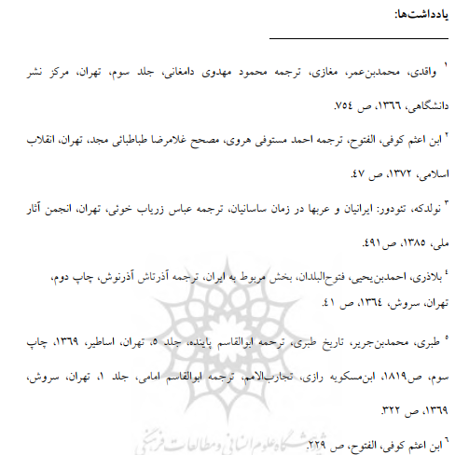

Slide 57
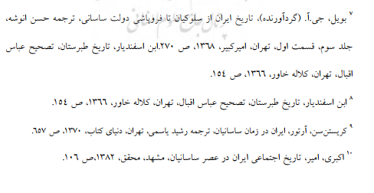

Slide 58
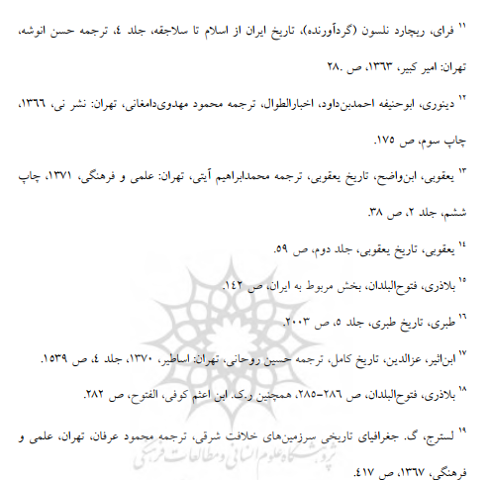

Slide 59
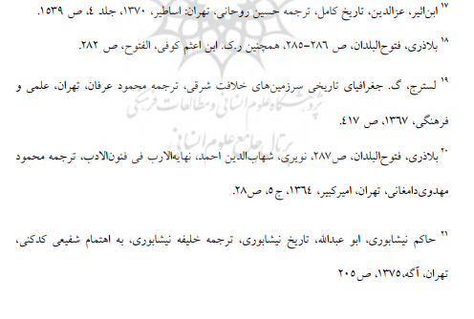

Slide 60
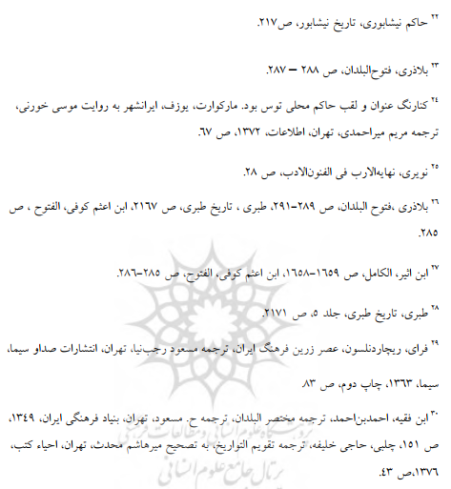

Slide 61
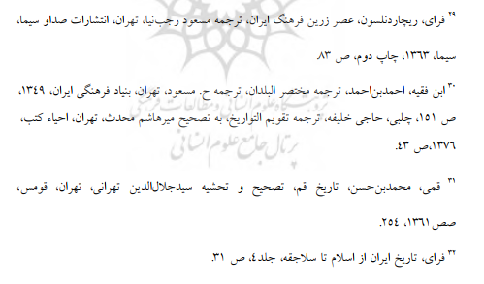

Slide 62
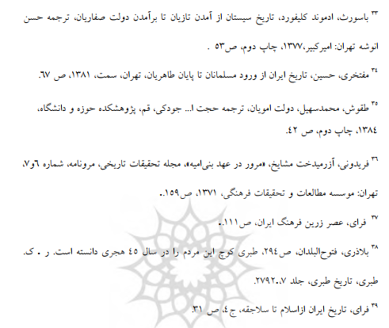

Slide 63
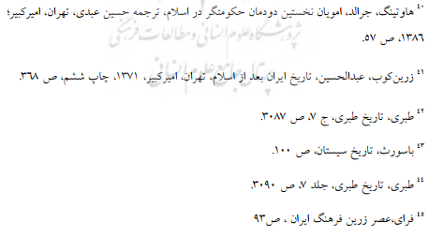

Slide 64
